Slide 1
Презентация программы реализации инновационного проекта
Краевой Инновационной Площадки
МОУ гимназии № 87 г. Краснодара
по теме
«Конкурс индивидуальных творческих проектов учащихся основной школы как процедура оценивания уровня достижения метапредметных результатов освоения образовательной программы»

Slide 2
Основная идея предлагаемого инновационного продукта
Одним из сложных вопросов реализации стандарта является разработка системы диагностики и мониторинга формирования метапредметных УУД: познавательных, регулятивных, коммуникативных.
Основными критериями оценки метапредметных результатов являются:
- способность и готовность к освоению знаний, их самостоятельному пополнению, переносу и интеграции;
- способность к сотрудничеству и коммуникации;
- способность к решению личностно и социально значимых проблем и воплощению найденных решений в практику;
- способность и готовность к использованию ИКТ в целях обучения и развития;
способность к самоорганизации, саморегуляции и рефлексии.
Оценка достижения метапредметных результатов может проводиться в ходе различных процедур.
Однако основной процедурой оценки является защита итогового индивидуального проекта (ФГОС ООО).

Slide 3
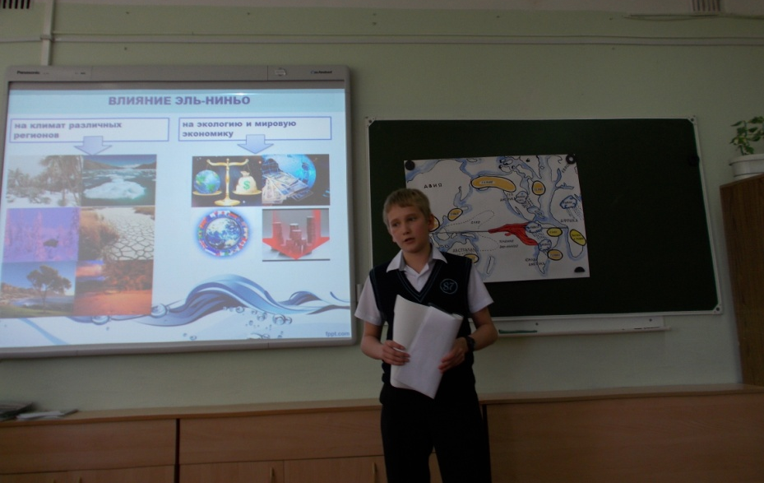
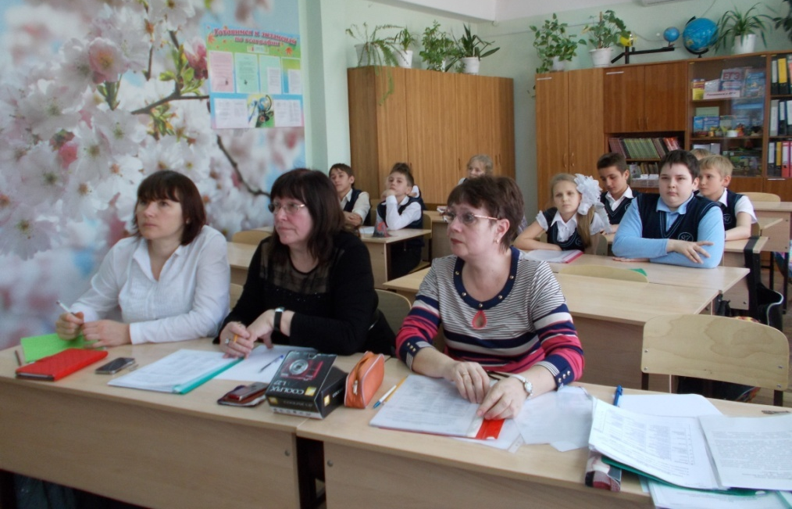
Конкурс индивидуальных проектов учащихся 5-7 классов в рамках ФГОС ООО
В связи с этим в гимназии разработано Положение и третий год проводится Конкурс индивидуальных творческих проектов для всех учащихся 5-7 классов.

Slide 4
Цели:
- Формирование метапредметных универсальных учебных действмй путем вовлечения школьников 5-7-х классов в проектную и учебно-исследовательскую деятельность по различным учебным предметам
- Оценка уровня сформированности метапредметных результатов освоения образовательной программы через проведение конкурса индивидуальных творческих проектов учащихся основной школы

Slide 5
Программа реализации инновационного проекта
- разработать информационно-методическую и нормативно- правовую базу конкурса;
- разработать технологическую схему конкурса;
- создать временные творческие коллективы из числа педагогов гимназии по технологии проектирования: оказанию школьникам организационно-методической поддержки при написании творческих работ и представлению проектов ;
- подготовить временные творческие коллективы по технологии экспертирования (оценивания): разработке критериев и инструментов оценивания уровня сформированности метапредметных УУД как результатов проектно-исследовательской деятельности учащихся;
сформировать экспертное сообщество учителей, учеников и их родителей по оценке уровня достижения метапредметных результатов освоения ООП ООО;
- разработать систему мониторинга уровня сформированности метапредметных УУД.

Slide 6
Технологическая схема
Ученик-исследователь
Учитель-консультант
Родитель-помощник
Процесс проектирования
РУУД
ПУУД
КУУД
Процесс оценивания
Учитель-эксперт
Родитель-эксперт
Ученик-эксперт

Slide 7
Технология проектирования
Планируемые результаты
Модели процесса проектирования
Средства диагностики текущего состояния
Проекты
Отзыв руководителя
Пояснительная записка
Промежуточное анкетирование
Дидактическая основа
Педагогическая техника
Методы обучения проектированию
Формы обучения
Приемы
Средства
-объяснительно-иллюстративный
-программированный
-эвристический
-проблемный
-модельный
-НОУ «ЛоМиВас»
-ПДОУ
-индивидуальные занятия
-помощь родителей
-самостоятельная работа
-элементы алгоритмизации
-проблемные ситуации
-поисковые задачи
-использование ТСО
-объекты окружающей среды
-действующие модели
-макеты и муляжи
-графические средства обучения
ТСО
учебные пособия

Slide 8
Проектирование – формирование ряда метапредметных образовательных результатов (познавательных, регулятивных, коммуникативных) наиболее важных для обучения в основной школе:
- работа с инструкциями по инструкциям;
- работа с знаково-символическими средствами (моделями);
- работа с таблицами, графиками и диаграммами;
- выдвижение гипотез и их опытная проверка;
- работа с разными точками зрения, их сопоставление и выдвижение собственных;
- поиск необходимой информации;
- контрольно-оценочные действия учащихся;
- сравнение, классификация, анализ и обобщение данных.

Slide 9
Проектирование – требования к содержанию и направленности проекта
Результат проектной деятельности должен иметь практическую направленность. Результатом (продуктом) проектной деятельности может быть любая из следующих работ:
а) письменная работа (эссе, реферат, аналитические материалы, обзорные материалы, отчёты о проведённых исследованиях, стендовый доклад и др.);
б) художественная творческая работа (в области литературы, музыки, изобразительного искусства, экранных искусств), представленная в виде прозаического или стихотворного произведения, инсценировки, художественной декламации, исполнения музыкального произведения, компьютерной анимации и др.;
в) материальный объект, макет, иное конструкторское изделие;
г) отчётные материалы по социальному проекту, которые могут включать как тексты, так и мультимедийные продукты.

Slide 10
Проектирование - распределение проектов учащихся 5-х классов по английскому языку среди учителей.
№ | Ф.И.О. учителя | 5 А | 5 Б | 5В | 5 Г | 5 Д | Всего
1. | Рунец Г.Ю. | И. Власов А. Курилло М. Палапин А. Перунов | В. Буряченко М. Шульга |  |  |  | 6
2. | Комарова И.В. |  | И. Стречный С. Резников М. Новосёлова |  |  |  | 3
3. | Онопрейко Е.В. |  |  | А. Жуков Л. Карамышев Л. Семёнова Н. Суханов |  |  | 4
4. | Алёшкина Е.А. |  |  |  | Е. Кравченко М. Дьяченко А. Матвиенко |  | 3
5. | Плаксина Е.Н. |  |  |  | Д. Островерхова Д. Лапшин |  | 2
6. | Герасимова А.В. |  |  |  |  | А. Романов | 1
7. | Захарян А.Б. |  |  |  |  | Абдулов В. Скороходов | 2

Slide 11
Проектирование - распределение проектов в 5 «А» классе по предметам
№ | Предмет | Ф.И.О. учителя | Ф.И. учащегося
1 | Русский язык | Дорощенкова Н.Д | Гряда Максим Гузь Диана
2 | Литература | Дорощенкова Н.Д | Глушаков Владислав Комарова Софья Субботин Иван
3 | Риторика | Дорощенкова Н.Д | Гавецкий Лука
4 | Английский язык | Рунец Г.Ю. | Власов Илья Курилло Анастасия Палапин Максим Перунов Антон
 |  | Захарян А.Б.
5 | Математика | Пасько Н.В. | Бедзюк Игорь Чумаченко Владислав
6 | История | Баранча К.В. | Краморова Анастасия Такахо Юлия
7 | Обществознание | Баранча К.В. | Шефер Кирилл
8 | География | Котляр С.Ю. | Андрющенко Антон Дубцова Дана
9 | Биология | Сидоренко Н.А. | Белоусова Злата Пихтерева Анна Семёнова Софья
10 | Музыка | Петренко С.П. | Кодубенко Нина
11 | Технология | Минакова С.А. | Фефелова Екатерина
 |  | Шамилов И. В | Афанасьев Алексей Мулов Сергей Подсвиров Владислав Чазов Никита
12 | Физкультура | Чекалина А.П. | Митрофанов Никита
13 | Кубановедение | Дикова Е.В.
14 | ИЗО | Маламуж Е.С. | Бут Аркадий Имгер Мария

Slide 12
Проектирование – состав материалов, выносимых на защиту
- продукт проектной деятельности,
- подготовленная учащимся краткая пояснительная записка к проекту,
- краткий отзыв руководителя.

Slide 13
Технология оценивания
Планируемые результаты
Формирование экспертной компетенции
Средства оценивания проекта
Критерии
Экспертное сообщество
Теоретические формы
Практико-ориентированные формы
Инструменты
Ученики
Индивидуальные
Групповые
Учителя
Родители
Коллективные
семинары КНМЦ;
дистанционные курсы;
внутришкольные семинары;
самообразование
работа в библиотеке и в Интернете
консультации
- тренинги;
- организационно - деятельностные игры;
- «мозговые штурмы»
- педсовет, медсовет, классные часы, родительские собрания;
- научно – практические конференции,
- научно – педагогические фестивали

Slide 14
Система оценивания познавательных (общеучебных) УУД
Класс / УУД | Формуоировка цели | Поиск информации | Структурирование знаний | Построение речевого высказывания | Выбор эффекетивных способов решения задач | Рефлексия, контроль и оценка | Моделирование
5 | + | + |  | +
6 | + | + |  | + |  | +
7 | + | + |  | + | + | +
8 | + | + | + | + | + | +
9 | + | + | + | + | + | + | +

Slide 15
Система оценивания познавательных (логических) УУД
Класс / УУД | Анализ | Синтез | Сравнение и классификация | Подведение под понятия | Установление причинно-следственных связей | Построение цепей рассуждений | Доказательство | Выдвижение гипотез и их обоснование | Формулирование проблемы | Решение проблемы
5 | + | + |  |  |  | + |  | +
6 | + | + | + |  |  | + | + | +
7 | + | + | + |  | + | + | + | + | +
8 | + | + | + |  | + | + | + | + | + | +
9 | + | + | + | + | + | + | + | + | + | +

Slide 16
Система оценивания регулятивных УУД
Класс / УУД | Целеполагание | Планирование | Прогнозирование | Контроль | Коррекция | Оценка | Саморегуляция
5 | + | + |  | + |  | +
6 | + | + |  | + | + | +
7 | + | + |  | + | + | +
8 | + | + | + | + | + | +
9 | + | + | + | + | + | + | +

Slide 17
Система оценивания коммуникативных УУД
Класс / УУД | Планирование учебного сотрудничества | Постановка вопроса | Разрешение конфликтов | Управление поведением партнера –контроль, коррекция, оценка действий | Владение монологической и диалогической формами речи
5 | + | + |  |  | +
6 | + | + |  |  | +
7 | + | + | + |  | +
8 | + | + | + |  | +
9 | + | + | + | + | +

Slide 18
Инструменты оценивания – Протокол оценки презентации индивидуального проекта по теме (___________________________________________________________
Уч-ка(цы) __ класса «___» МОУ гимназии № 87_______________________
Руководитель проекта – учитель____________ ________________________
(предмет) (Ф.И.О.)
№ | Критерий | Характеристика критерия и оценка в баллах |  |  | Кол-во баллов
 |  | 2 балла | 1 балл | 0 баллов
1. | Цель(и) | Цель четко обозначена и соответствует теме | Цель указана не верно | Отсутствует
2. | Задачи | Задачи четко прописаны и соответствуют целям | Задачи указаны не верно | Отсутствуют
3. | Краткое описание хода работы | Поэтапное описание хода работы соответствует плану | Описание хода работы не соответствует плану | Отсутствует
4. | Результаты исследования | Результаты работы получены в ходе выполнения поставленной цели | Результаты отрывочны и не дают полного понимания того чего хотел добиться автор | Отсутствует
5. | Дизайн | Разработан собственный дизайн, презентация удобна для просмотра | Презентация перегружена анимацией, не удобна для просмотра | Работа выполнена по шаблону, отсутствует творческий подход
6. | Выводы | Выводы четкие, основанные на полученных результатах | Выводы нуждаются в доработке | Выводы отсутствуют
7. | Навыки публичных выступлений | Ученик использовал эффективные навыки публичных выступлений, такие как зрительный контакт, положение тела, громкость. | Ученику не всегда удавалось использовать эффективные навыки публичных выступлений. | Ученик редко использовал эффективные навыки публичных выступлений.
Суммарное количество баллов
Оценка
Достижение базового уровня:
отметка «удовлетворительно» соответствует получению 6-8 баллов.
Достижение повышенных уровней:
отметка «хорошо» соответствует получению 9-11 баллов
отметка «отлично» соответствует получению 12-14 баллов
Члены экспертной комиссии:

Slide 19
Инструменты оценивания - Протокол оценки индивидуального проекта по теме ___________________________________________________________
Уч-ка(цы) 5 класса «___» МОУ гимназии №87______________________
Руководитель проекта – учитель____________ ________________________
(предмет) (Ф.И.О.)
Критерий | Характеристика критерия | Кол-во баллов
Познавательные УУД | Работа свидетельствует о способности самостоятельно с опорой на помощь руководителя ставить проблему и находить пути её решения; продемонстрировано свободное владение логическими операциями, навыками критического мышления, умение самостоятельно мыслить. (1-3 балла)
Регулятивные УУД | Продемонстрированы навыки определения темы, цели и планирования работы. Работа доведена до конца и представлена комиссии. При этом проявляются отдельные элементы самооценки и самоконтроля обучающегося. (1-3 балла)
Коммуникативные УУД | Продемонстрированы навыки оформления проектной работы и пояснительной записки. Все мысли выражены ясно, логично, последовательно, аргументированно. Работа вызывает интерес. (1-3 балла)
Предметные УУД | Продемонстрировано свободное владение предметом проектной деятельности. В содержании работы отсутствуют грубые ошибки. (1-3 балла)
Наличие пояснительной записки (+/-)
Наличие отзыва руководителя (+/-)
Количество баллов
Отметка
Достижение базового уровня соответствует получению
4-6 баллов (отметка «удовлетворительно»).
Достижение повышенных уровней соответствует получению
7-9 баллов (отметка «хорошо»);
10-12 баллов (отметка «отлично»).
Члены экспертной комиссии:

Slide 20
Инструменты оценивания
- Ведомость оценки индивидуальных проектов учащихся __класса «__» МОУ гимназии №87 за 201_-201_ учебный год.
Классный руководитель___________________________________
№ | Ф И учащегося | Предмет | Ф И О учителя | Оценка презентации | Оценка проек-та | Награждение | Примечание
1
2
3
4
5
6
7
8
9
10
11
12
13
14
15
16
17
18
19
20
26
27
28
29
30

Slide 21
Результаты учащихся - мониторинг уровня сформированности метапредметных УУД учащихся 5-7-х классов на основе защиты индивидуальных проектов.
2012-2013 уч.год |  |  |  | 2013-2014 уч.год |  |  |  | 2014-2015 уч.год
Кл. | Уровень достижения |  |  | Кл. | Уровень достижения |  |  | Кл. | Уровень достижения
 | Н | С | В |  | Н | С | В |  | Н | С | В
5А | 44% | 30% | 26% | 6А | 8,5 | 38 | 53,5 | 7А
5Б | 15% | 37% | 48% | 6Б | 23 | 44,5 | 32,5 | 7Б
5В | 48% | 37% | 15% | 6В | 9,5 | 44 | 46,5 | 7В
5Г | 8% | 75% | 17% | 6Г | 40,5 | 44 | 15,5 | 7Г
5Д | 46% | 54% | 0% | 6Д | 32,5 | 38 | 29,5 | 7Д
 |  |  |  | 5А | 12 | 40 | 48 | 6А
 |  |  |  | 5Б | 17 | 46,5 | 36,5 | 6Б
 |  |  |  | 5В | 23 | 48 | 29 | 6В
 |  |  |  | 5Г | 25 | 35 | 40 | 6Г
 |  |  |  | 5Д | 23 | 48,6 | 28,5 | 6Д
 |  |  |  |  |  |  |  | 5А
 |  |  |  |  |  |  |  | 5Б
 |  |  |  |  |  |  |  | 5В
 |  |  |  |  |  |  |  | 5Г
 |  |  |  |  |  |  |  | 5Д

Slide 22
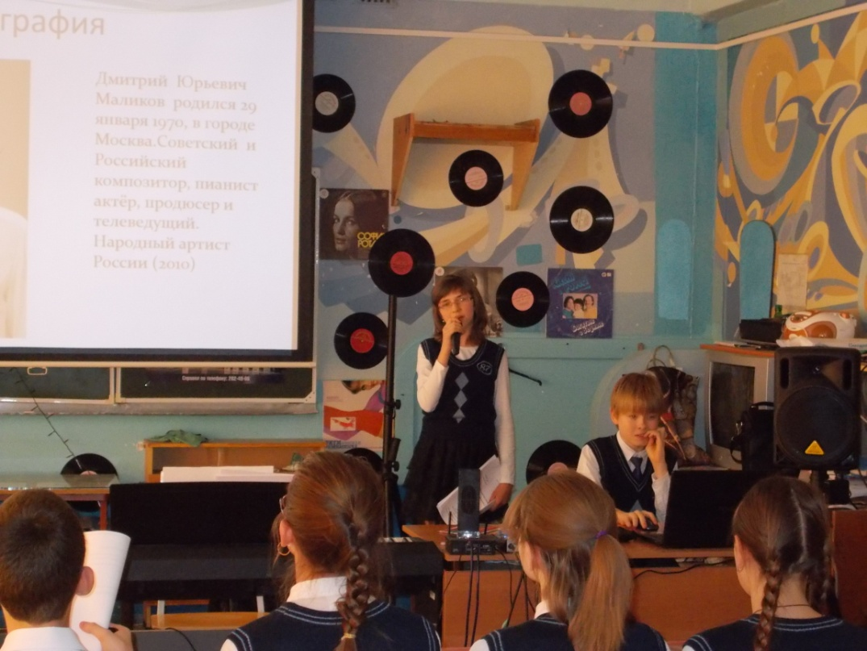
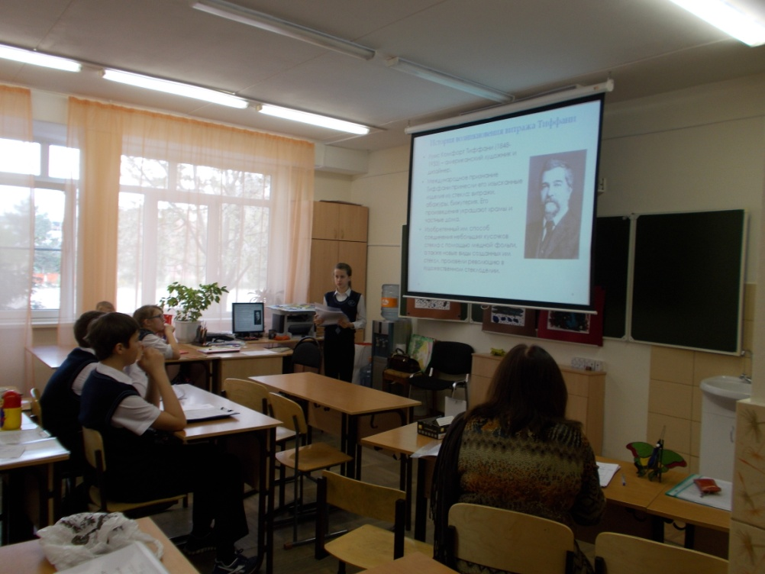
Результаты учащихся Сравнение результатов шестиклассников с их прошлогодними результатами позволяет сделать вывод о том, что % работ с низким уровнем метапредметных результатов значительно снизился, а с высоким уровнем поднялся.
Следовательно, мы стоим на правильном пути и будем продолжать работу в этом направлении в следующем учебном году.

Slide 23
Результаты учителей – руководство научно-исследовательской деятельностью учащихся как ресурс повышения проектной и экспертной компетенций
Эффективность конкурса отмечается активным участием коллектива, 75% учителей основной школы заняты руководством научно-исследовательской деятельностью учащихся, чем значительно повышают свои педагогические компетенции.
В этом году наибольшее число проектов подготовили следующие учителя.
ФИО учителя | Предмет | Класс | Кол-во уч-ся | Класс | Кол-во уч-ся | Всего
Верховецкая И. В. | История и обществозна-ние |  |  | 6 | 21 | 21
Котляр С. Ю. | География | 5 | 11 | 6 | 9 | 20
Шалимов И. В. | Технический труд | 5 | 14 | 6 | 5 | 19
Сидоренко Н. А. | Биология | 5 | 10 | 6 | 6 | 16
Маламуж Е. С. | ИЗО | 5 | 11 | 6 | 5 | 16
Алексеев П. В. | Музыка | 5 | 7 | 6 | 5 | 12
Рунец Г. Ю. | Английский язык | 5 | 6 | 6 | 5 | 11
Алмазян О. О. | Русский язык и литература |  |  | 6 | 10 | 10
Баевская К. Ю. | Русский язык и литература |  |  | 6 | 10 | 10

Slide 24
Результаты- родителей:
- Эффективное включение ребенка в работу основной школы
- Возможность открытого конструктивного диалога по вопросам введения новых государственных стандартов
- Укрепление общности семьи посредством участия в совместных с детьми делах и образовательных событиях, развитие родительской компетенции

Slide 25
Сложности при использовании инновационного продукта
Основной сложностью проведения конкурса является массовое участие учащихся (около 450 человек) и учителей (42 педагога) в подготовке и защите проектов.
С одной стороны это большая дополнительная нагрузка на учителей (подготовка от 5 до 15 проектов), требующая много сил и времени и реализующаяся за счет работы секций научного общества учащихся «ЛоМиВас», и занятий по программе «Юный исследователь» в рамках платного дополнительного образования учащихся.
С другой стороны проведение очной защиты учащихся занимает много времени. На защиту одного проекта выделяется 3 минуты, а в секции может быть от 10 до 25 проектов, Т. Е. в среднем 2 - 2,5 часа. Это требует выделения кабинетов и отвлечения учителя – членов экспертной группы от основного учебного процесса.

Slide 26
Пути преодоления сложностей, возникающих при использовании инновационного продукта
В 2012-2013 учебном году в конкурсе принимали участие учащиеся пяти 5-х классов, и защита проектов проводилась в мае по классам.
В 2013-2014 учебном году в конкурсе принимали участие учащиеся пяти 5-х и пяти 6-х классов. Защита проектов проводилась в апреле-мае по предметным секциям по параллелям или разновозрастная (для малых групп).
В 2014-2015 учебном году к участию в конкурсе добавляется еще шесть 5-х классов, что вызывает необходимость смещения времени защиты. Планируется защиту проектов учащихся 7 классов (как самых опытных) провести в начале третьей четверти, 6 классов - в конце третьей, а 5 классов - в начале четвертой четверти.

Slide 27
Смещение сроков защиты проектов
Класс / учебный период | I четверть |  | II четверть |  | III четверть |  |  | IV четверть
 | сентябрь | октябрь | ноябрь | декабрь | январь | февраль | март | апрель | май
5 |  |  |  |  |  |  |  | +
6 |  |  |  |  |  |  | +
7 |  |  |  |  |  | +
8 |  |  |  |  | +
9 |  |  |  | +

Slide 28
Новые формы защиты проектов
Класс / Формы | По классам | По предметным секциям | В разновозрастных группах | Стендовые доклады | Литературно – музыкальные композиции | Вернисажи | Выставки прикладного творчества | Демонстрацию спортивных достижений | Участие в НПК различного уровня
5 | + |  |  |  | + | + | + | + | +
6 |  | + |  |  | + | + | + | + | +
7 |  | + |  | + | + | + | + | + | +
8 |  | + | + | + | + | + | + | + | +
9 |  | + | + | + | + | + | + | + | +

Slide 29
Эффекты, достигаемые при использовани инновационного продукта- возможность оценить:
-качество выполненного проекта;
-способность учащихся производить значимый для себя и других людей продукт;
-наличие творческого потенциала;
-способность довести дело до конца;
-ответственность и другие качества, формируемые в школе.
.

Slide 30
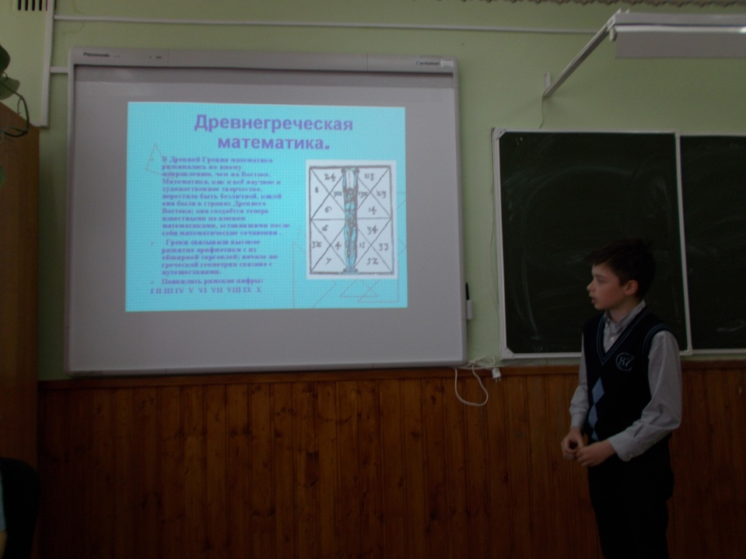
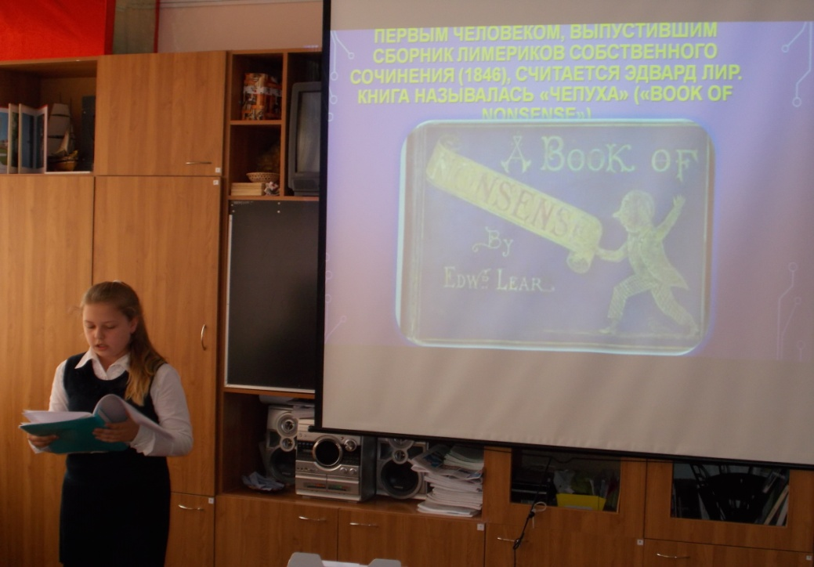
Эффекты, достигаемые при использовании инновационного продукта–возможность осознать
- что осваиваются не только предметы, а умение аргументировать, моделировать, работать в группе;
– что способность к проектированию не сформируется, пока ученики не создадут свои собственные проекты различного типа и уровня сложности, не обсудят их, не защитят, не увидят собственные ошибки в проектировании, не исправят их.

Slide 31
Эффекты, достигаемые при использовании инновационного продукта
Формирование экспертного сообщества учителей-учащихся-родителей, умеющего правильно подбирать критерии и инструменты для оценки метапредметных достижений учащихся, договариваться, принимать правильные решения, брать ответственность.

Slide 32
Объём выполненных работ по использованию инновационного продукта
Использование инновационного продукта в виде методических рекомендаций по теме «Конкурс индивидуальных творческих проектов учащихся основной школы как процедура оценивания уровня достижения метапредметных результатов освоения ООП ООО » рассчитано на пять лет (5-9 классы).
Гимназия в рамках пилотной площадки над введением ФГОС ООО работает третий год из пяти, следовательно выполнено около 30% запланированного.

Slide 33
Планируемые результаты:
- Положение о конкурсе индивидуальных творческих проектов учащихся основной школы с изменениями и дополнениями;
- расширенный и модернизированный ряд инструментов оценивания : протоколы, ведомости, сводные таблицы и т.д.;
- программы по написанию проекта и созданию презентации в рамках внеурочных занятий или платных дополнительных образовательных услуг.
- таблицы мониторинга уровня сформированности метапредметных результатов по параллелям и годам обучения;

Slide 34
Спасибо за внимание

